Slide 1


По выбору
Оборудования
Мастер
Класс
Создано специально для сайта Водный Мир

Slide 2
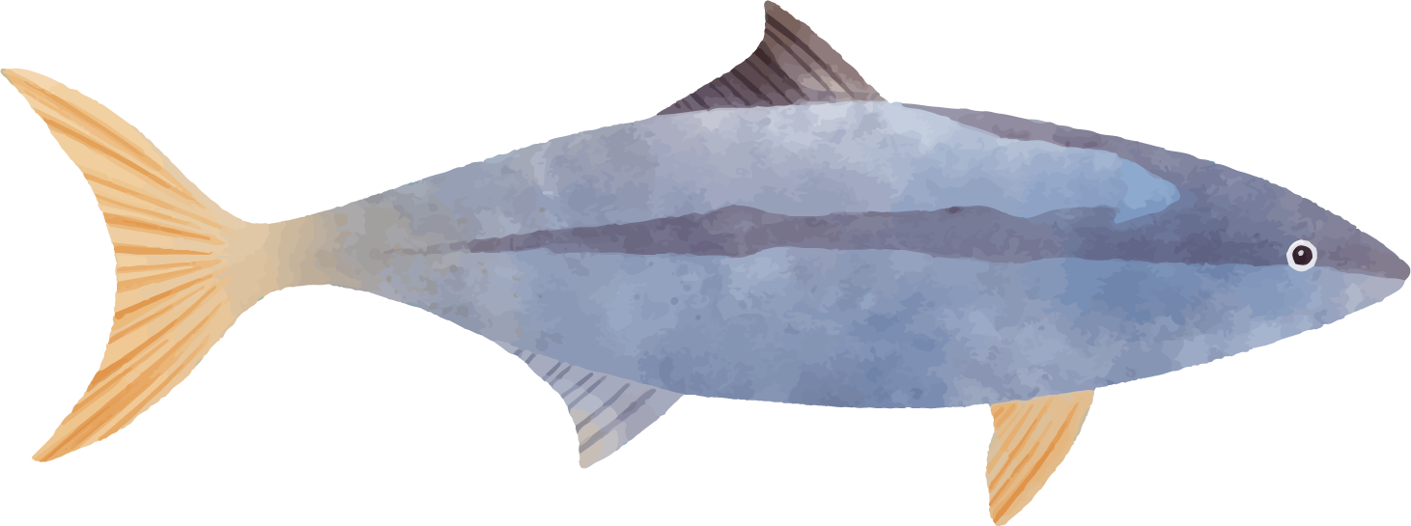

Содержание
Аквариумное оборудование
Система фильтрации
Нагреватель в аквариуме
Холодильное оборудование
Компрессор для аквариума
Освещение аквариума
Аквариумные насосы
Возможно ли использование аквариума без оборудования?

Slide 3
Содержание
Не все начинающие аквариумисты знают, что должно быть в аквариуме, поэтому нужно
определить стандартный перечень того, что обязательность должно присутствовать. Помимо
декора и грунта, понадобится специализированное оборудование:
Кислородный компрессор;
Фильтр;
Холодильная установка или водонагреватель (в зависимости от типа аквариумных рыбок);
Система освещения;

Slide 4
Фильтрация
Фильтрующие устройство отличаются друг от друга по месту расположения:
наружные;
погружные;
навесные;
донные.
Погружные фильтры являются более распространенными, что во многом объясняется их низкой ценой. Конструкция представляет собой помпу, которая прогоняет воду сквозь фильтрующий элемент (как правило, это поролоновые губки). Сам фильтр погружается внутрь и фиксируется на стенке аквариума при помощи присоски. Чаще всего они используются в небольших и средних по объему резервуарах (до 150-200 литров).
Донные фильтры формируют круговорот воды в грунте, образуя тем самым полезную микрофлору в нем. Это не самое лучшее решение для больших резервуаров из-за их низкой пропускной способности, но они отлично подходят для круглых аквариумов.
Наружные фильтры намного реже нуждаются в очистке, чем погружные – не чаще одного раза в три месяца. Дополнительный плюс в том, что вам не придется вторгаться в хрупкую экосистему аквариумного пространства, потому что фильтр расположен снаружи. Как правило, данные устройства используются в аквариумах большого объема – до 300 и более литров.
Навесные фильтры работают практически без шума. Отличаются простотой в обслуживании – вам лишь придется периодически менять наполнитель.

Slide 5
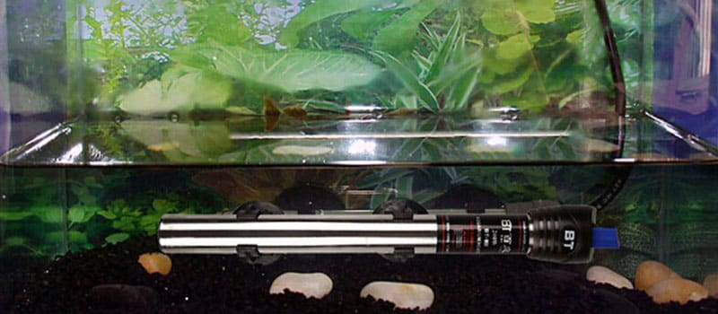
Нагревательная система
Покупая аквариумное оборудование, нельзя забывать о нагревателе, который является обязательным элементом в тропическом аквариуме, где температура воды должна быть в пределах 18-27 градусов Цельсия. Этот элемент не понадобится для холодноводных видов рыб, где вопрос в большей степени стоит об охлаждении воды.
Современные нагреватели оборудованы датчиком температуры, т.е. если вы установите определенный температурный режим, то устройство нагреет воду до этого значения, а потом будет поддерживать ее в этих пределах.
При выборе нагревателя в первую очередь нужно принимать во внимание размеры самого резервуара. Производители четко указывают, на какой объем рассчитано то или иное устройство. В большинстве случаев при выборе ориентируются на то, что на 1 литр воды идет 1 Вт мощности нагревателя.

Slide 6
Холодильное оборудование
Использование холодильных систем целесообразно только в случае содержания холодноводных рыб. Есть 2 способа решения проблемы охлаждения воды – это вентиляторы и холодильные установки.
Вентиляторы могут содержать один или несколько пропеллеров. У этого решения есть несколько плюсов:
они не занимают много места;
экономный расход электричества;
достаточно низкая цена.
Недостатки у вентиляторов также присутствуют. Основной из них – они способствуют более быстрому испарению жидкости, поэтому вам придется чаще добавлять воду.
Есть несколько типов вентиляторов:
Нерегулируемые. Эти устройства выдают только ту мощность, которая заявлена производителем на упаковке.
С ручным регулированием. Режим обдува можно выбирать самостоятельно, добавляя или уменьшая мощность.
Автоматические. В этом случае режим обдува выбирается в автоматическом режиме.
Холодильное оборудование считается более надежным решением. Они подключаются через индивидуальный насос или внешний фильтр. Намного эффективнее охлаждает воду, отличается простотой установки, но цена холодильников значительно выше, чем вентиляторов.

Slide 7
Компрессор для аквариума
Среди других аквариумных принадлежностей обязательно понадобится компрессор, который обеспечивает аэрацию воды внутри резервуара, т.е. происходит насыщение воды кислородом.
Есть 2 вида компрессоров:
Внешние. Как правило, в этих устройствах есть вентиль для регулировки потока воздуха.
Внутренние. Есть регулировка мощности, могут даже использоваться как дополнительный декор, но только в том случае, если резервуар достаточно большой по объему.
При выборе мощности прибора, как правило, руководствуются соотношением – 0,5 Вт на один литр.

Slide 8
Освещение аквариума
Некоторые виды аквариумов поставляются с уже вмонтированными в крышку светильниками, но если у вас обычный резервуар, то нужно позаботиться о дополнительном освещении.
Больше всего подходят следующие виды ламп:
Люминесцентные T5 (совместимы только с электронными балластами).
Люминесцентные T8 (совместимы с электронными и магнитными балластами).
Светодиодное освещение.
Если вам важно, чтобы внутри была живая растительность, то нужно обращать внимание на калориметрическую температуру ламп. Оптимальный параметр – от 6500 до 8000 К.
При выборе освещения нужно учитывать следующие факторы:
Размеры резервуара. Если он ниже 50 см, то достаточно 0,75 Вт на литр объема, если выше, то 1 Вт на каждый литр воды.
Тип аквариума (морской, растительный).
Яркость света.

Slide 9
Аквариумные насосы
Насос – это необходимый инвентарь для аквариума, который принудительно циркулирует жидкость внутри. Они бывают нескольких видов:
Циркуляционные. Используются для циркуляции и фильтрации воды. Есть внешние и внутренние устройства, которые расположены внутри резервуара.
Дозирующие. Применяются для точной подачи жидкостей (солей, удобрений).
Турбинные. Используются для улучшения аэрации воды.

Slide 10
Возможно ли использование аквариума без оборудования?
Не во всех случаях необходимо использование дорогого оборудования для аквариума. Во многих домах рыбки вообще содержатся в небольшой емкости, изначально для этого не предназначенной. Но в таких условиях возможно содержание лишь небольшого количества особей. Кроме того, сами аквариумные обитатели должны быть нетребовательны к условиям содержания.
Вместо установки генератора кислорода можно посадить побольше растений в резервуар. Кислорода, который они выделяют, должно хватить на одну или две рыбки. Но и здесь не обойтись без дополнительных аксессуаров. Как минимум, вам понадобится настольная лампа, потому что растения не смогут выжить без света.

Slide 11

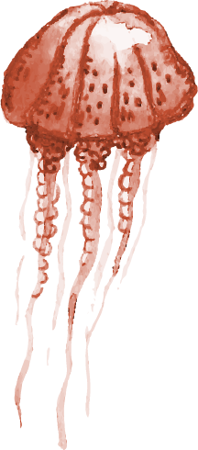

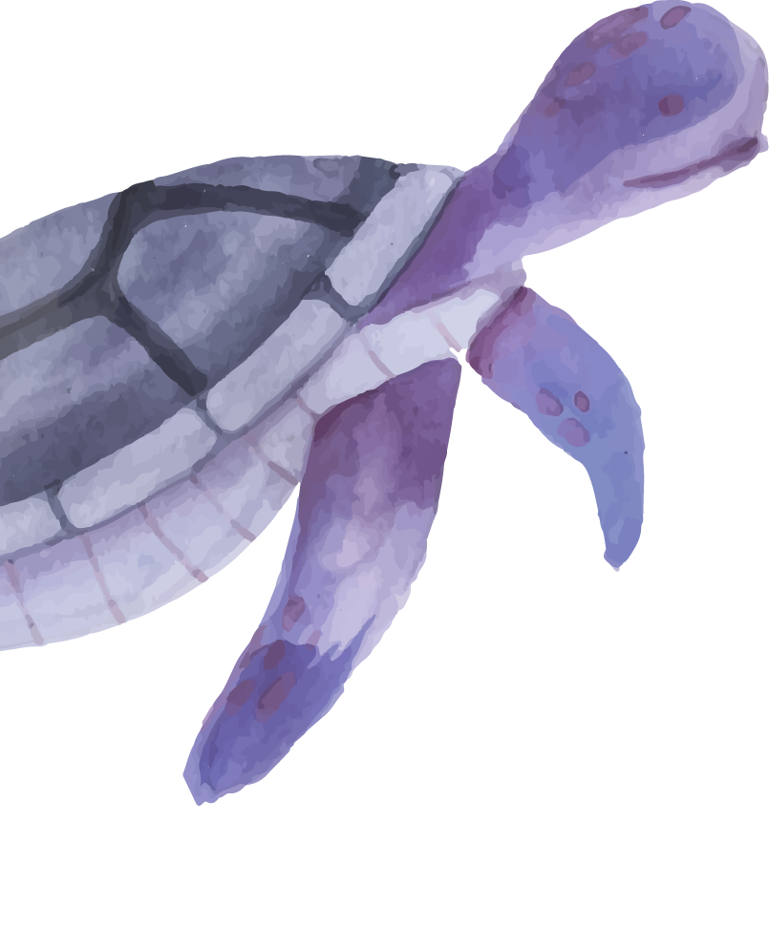
Спасибо за внимание

